Slide 1
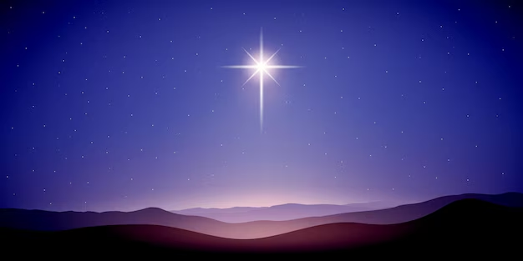

De Verlosser geboren, van Mozes naar Jezus
Kerstprogramma 2025

Slide 2
Zingen O kom, o kom, immanuel
O kom, o kom, Immanuel, verlos uw volk, uw Israël, herstel het van ellende weer, zodat het looft uw naam, o Heer! Weest blij, weest blij, o Israël! Hij is nabij, Immanuel!

Slide 3
zingen
O kom, o kom, Immanuel, verlos uw volk, uw Israël, herstel het van ellende weer, zodat het looft uw naam, o Heer! Weest blij, weest blij, o Israël! Hij is nabij, Immanuel!

Slide 4
zingen
O kom, die onze Heerser zijt,
in wolk en vuur en majesteit.
O Adonai die spreekt met macht,
verbreek het duister van de nacht.
Weest blij, weest blij, o Israël!
Hij is nabij, Immanuel!

Slide 5
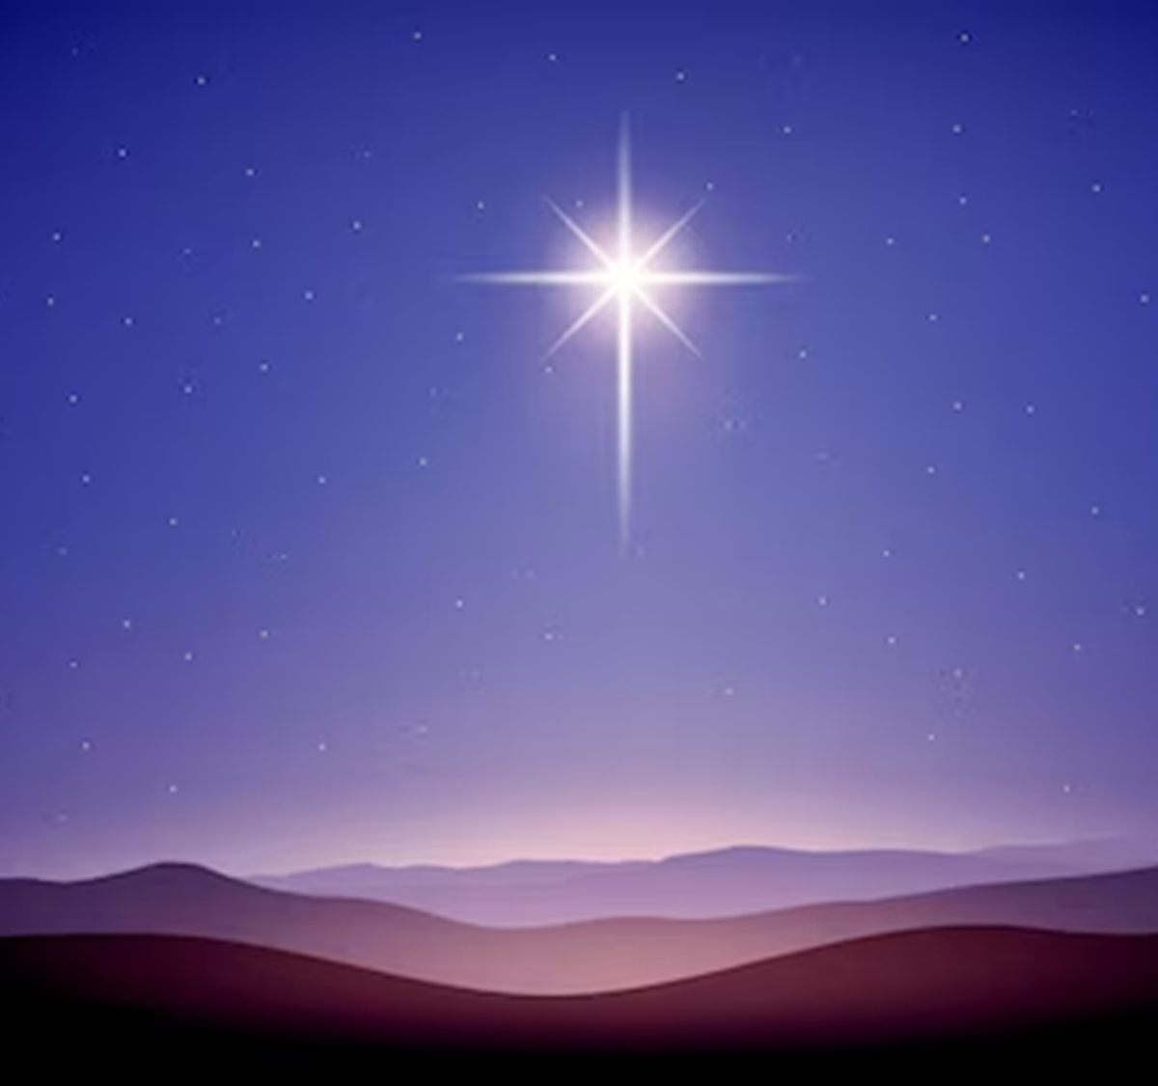
Lezen Exodus 2:1-10
Mozes geboren

Slide 6
Zingen o god die droeg ons voorgeslacht
O God, die droeg ons voorgeslacht,
in nacht en stormgebruis,
bewijs ook ons uw trouw en macht,
wees eeuwig ons tehuis!

Slide 7
zingen
En duizend jaar gaan als de dag
van gist’ren voor U heen,
een schaduw, een gedachte vaag,
een nachtwaak, die verdween.

Slide 8
zingen
De tijd draagt alle mensen voort
op zijn gestage stroom;
ze zijn als gras, door zon verdord,
vervluchtigd als een droom.

Slide 9
zingen
O God, die droeg ons voorgeslacht
in tegenspoed en kruis,
wees ons een gids in storm en nacht
en eeuwig ons tehuis!

Slide 10
Lezen Exodus 6:4-7
Opdracht om het volk te bevrijden uit Egypte

Slide 11
Zingen Psalm 130:3 en 4 (OB)
3. Ik blijf den HEER verwachten;
Mijn ziel wacht ongestoord;
Ik hoop, in al mijn klachten,
Op Zijn onfeilbaar woord;
Mijn ziel, vol angst en zorgen,
Wacht sterker op den HEER,
Dan wachters op den morgen;
Den morgen, ach, wanneer?

Slide 12
Zingen
4. Hoopt op den HEER, gij vromen;
Is Israël in nood,
Er zal verlossing komen;
Zijn goedheid is zeer groot.
Hij maakt, op hun gebeden,
Gans Israël eens vrij
Van ongerechtigheden;
Zo doe Hij ook aan mij.

Slide 13
Zingen Psalm 130:3 en 4 (NB)
3. Ik heb mijn hoop gevestigd
Op God den HEER die hoort.
Mijn hart, hoezeer onrustig,
Wacht zijn verlossend woord.
Nog meer dan in de nachten
wachters het morgenlicht,
blijf ik, o HEER, verwachten
uw lichtend aangezicht.

Slide 14
Zingen
4. Gij al Gods bondgenoten,
ziet naar zijn toekomst uit!
De HEER is vast besloten
tot goedertierenheid!
Hoort aan de goede tijding:
Hij geeft in zijn geduld
aan Israël bevrijding
van onrecht en van schuld.

Slide 15

Gedicht Uittocht (Inge lievaard)
Weggeroepen door uw stem
Uit het land van duisternis,
Zonder nog van licht te weten,
van uw land van licht te weten,
Zoeken wij U uit gemis.

Slide 16
Gedicht
Uit gemis en uit geloof,
Als vervreemden uitgegaan,
als verlangenden gekomen
naar uw land van licht gekomen,
zie ons voor de keerstroom staan.
Doe ons door het water heen
aan uw uitgestoken hand
stijgen op de groene oever,
op de groene levensoever
van het lichte toekomstland.

Slide 17
Zingen Psalm 77:11 (OB)
11. D' aarde sloeg van schrik aan 't beven,
Toen z' U langs Uw pad zag streven,
Zee en grote waters door,
In het nooit ontdekte spoor;
Toen G' Uw volk den weg bereiddet,
Daar Gij 't als een kudde leiddet;
Mozes' en Aärons hand
Bracht hen dus naar 't heilig land.

Slide 18
Zingen Psalm 77:6 (NB)
6. God, uw pad was door de golven.
Waat’ren hebben het bedolven
en uw voetspoor uitgewist:
geen die nog uw treden gist.
Maar Gij gaaft een goed geleide
aan het volk dat Gij bevrijdde:
Mozes’ en Aärons hand
voerde ’t in een veilig land.

Slide 19
Lezen Deuteronomium 18:15-18
Belofte van de Profeet

Slide 20
Gedicht bevrijding (Inge lievaard)
O hoor, en stem in met het lied,
bezingend wat ooit is geschied!
Vanonder de zweep van het kwaad,
Vanonder de hiel van de macht
gered en in vrijheid gebracht:
een volk dat het doodsland verlaat;
het volgt die het water verslaat
en vuur is in de nacht.

Slide 21
Gedicht
O hoor, en stem in met het lied,
bezingend wat steeds weer geschied!
Vanonder de last van het kwaad,
vanonder die dwingende macht
bevrijd en tot liefde verzacht:
een volk dat het ik-land verlaat;
het volgt die de doodsmacht verslaat,
het heil schept dat ons wacht.

Slide 22
Zingen Er is een verlosser
Er is een Verlosser
Jezus, Zoon van God
Kostbaar Lam van God, Messias
Heilig God is Hij

Slide 23
Zingen
Jezus mijn Verlosser
Niemand is aan U gelijk
Kostbaar Lam van God, Messias
Maakt van zonden vrij
Dank U, o mijn Vader
U gaf Uw eigen Zoon
Uw Geest als hulp voor ons totdat
Het werk op aarde is gedaan

Slide 24
Zingen
Ja, de dag zal komen
Dat ik Jezus zie
Dan zal ik mijn Koning dienen
Voor eeuwig en eeuwig
Dank U, o mijn Vader
U gaf Uw eigen Zoon
Uw Geest als hulp voor ons totdat
Het werk op aarde is gedaan

Slide 25
Zingen
Dank U, o mijn Vader
U gaf Uw eigen Zoon
Uw Geest als hulp voor ons totdat
Het werk op aarde is gedaan
Uw Geest als hulp voor ons totdat
Het werk op aarde is gedaan

Slide 26
Lezen Mattheüs 1:18-25
De geboorte van de Heere Jezus

Slide 27
Zingen wij gaan met haast
Wij gaan met haast naar Bethlehem:
een Herder is geboren!
Wij zien daar in een kribbe Hem
die zoekt wat is verloren;
een herder als een lam zo klein,
een koning die een knecht wil zijn;
Hij roept - maar wie zal horen?

Slide 28
Zingen
Wij staan verbaasd in Bethlehem:
is dit de Goede Herder,
de Koning die met luide stem
zou spreken: Volk, trek verder!
Trek verder uit de slavernij,
trek verder, Ik, Ik maak u vrij!
Dit lam - is dit die Herder?

Slide 29
Zingen
O God, laat ons in Bethlehem
geen grote woorden spreken
en zeggen: Wij, wij zijn van Hem,
wanneer niet is gebleken
dat wij bereid zijn om zo klein,
zo lijdzaam als dit Lam te zijn
dat weigert zich te wreken.

Slide 30
Zingen
Wij staan beschaamd. In Bethlehem
blijkt meer dan ooit tevoren:
de vrede is alleen aan Hem
die weerloos werd geboren.
Dit Lam heeft ons geopenbaard
Gods Rijk: een Koning zonder zwaard
wie horen wil, die hore!

Slide 31
Meditatie verlossing!

Slide 32
Zingen hoe zal ik u ontvangen
Hoe zal ik U ontvangen,
hoe wilt Gij zijn ontmoet,
Der wereld hoogst verlangen,
des harten heiligst goed?
Wil zelf uw fakkel dragen
in onze duisternis,
opdat wat U behage
ons klaar en zeker is.

Slide 33
Zingen
'k Lag machteloos gebonden:
Gij komt en maakt mij vrij!
Ik was bevlekt met zonden:
Gij komt en reinigt mij!
Het leven was mij sterven,
tot Gij mij op deed staan.
Gij doet mij schatten erven,
die nimmermeer vergaan.

Slide 34
Lezen Mattheüs 2:13-15
De Zoon uit Egypte geroepen

Slide 35
Zingen Lofzang van Zacharias vers 2 en 3
2. God had hun, tot hun troost, gemeld,
Hoe Zijn genâ ons redden zou
Van onzer haat'ren wreed geweld;
Nu blijkt Zijn onverwrikb're trouw;
Nu toont Hij Zijn barmhartigheid,

Slide 36
Zingen
Van ouds den vaad'ren toegezeid,
En dat Hij wil gedenken
Aan 't heilverbond, aan dien gestaafden eed,
Dien Hij weleer aan Abram deed,
Aan Zijn verbond, dat van geen wank'len weet.

Slide 37
Zingen
3. Hij speld' ons, dat wij t' allen tijd,
Wanneer die blijde heildag rees,
Van 's vijands dienstbaar juk bevrijd,
Hem dienen zouden zonder vrees,
Naar 't heilig recht, in ware deugd.

Slide 38
Zingen
O dierbaar kind, o stof van vreugd,
Geschenk van 't Alvermogen,
Elk noem' u Gods profeet, en geev' u eer;
Gij treedt voor 't aanschijn van den HEER,
En baant Zijn weg door leven en door leer.

Slide 39
Lezen Johannes 1:1-18
Het vleesgeworden Woord

Slide 40
Zingen daar ruist langs de wolken
Daar ruist langs de wolken een lieflijke Naam
Die hemel en aarde verenigt te zaam
Geen naam is er zoeter en beter voor 't hart
Hij balsemt de wonden en heelt alle smart
Kent gij kent gij die Naam nog niet
Die Naam draagt mijn Heiland mijn lust en mijn lied

Slide 41
Zingen
Die Naam is naar waarheid mijn Jezus ook waard
Want Hij kwam om zalig te maken op aard'
Zo lief had Hij zondaars dat Hij voor hen stierf
En zo door Zijn bloed hen genade verwierf
Kent gij kent gij die Jezus niet
Die om ons te redden de hemel verliet

Slide 42
Zingen
Eens buigt zich ook alles voor Jezus in 't stof
En engelen zingen voortdurend Zijn lof
O als wij door Jezus verheerlijkt eens staan
Dan heffen wij juichend de jubeltoon aan
Jezus Jezus Uw Naam zij d'eer
Want Gij zijt der mensen en engelen Heer

Slide 43
Lezen Openbaring 15:1-4
Toekomst

Slide 44
Gedicht Lied van Mozes en het lam (Gerben Bast)
De farao van Egypteland,
Wilde naar God maar niet horen.
En Isrel leek verloren,
Maar onze Heer’ beschermd’ door Zijn Hand.
Jezus U bent verheven.
U kwam en gaf Uw leven,
En zie, U bent het ware Lam,
Die al de schuld zo op U nam.

Slide 45
Gedicht
“Slacht ‘n lam, bestrijk met het bloed de deur,
Zo zal de engel u sparen.
Egypte is deze nacht in treur,
Maar Ik bevrijd, zal bewaren.”
Jezus U bent verheven,
U kwam en gaf Uw leven.
En zie, U bent het ware Lam,
Die al de schuld zo op U nam.

Slide 46
Gedicht
Heel Israël werd die nacht bevrijd,
Met man en paard door de Rode Zee.
Droogvoets werd ‘t volk er doorheen geleid,
Naar Kanaän trok de Heer’ met hen mee.
Kom zing dit lied van ’t heilig Lam,
En juich en zing met alle stam:
“Het Lam is groot, vol heerlijkheid,
Aanbid! Loof Hem in eeuwigheid”

Slide 47
Zingen ik zal er zijn
Hoe wonderlijk mooi is uw eeuwige Naam.
Verborgen aanwezig deelt U mijn bestaan.
Waar ik ben, bent U: wat een kostbaar geheim.
Uw naam is ‘Ik ben’ en ‘Ik zal er zijn’.

Slide 48
Zingen
Een boog in de wolken als teken van trouw,
staat boven mijn leven, zegt: Ik ben bij jou!
In tijden van vreugde, maar ook van verdriet,
ben ik bij U veilig, U die mij ziet.

Slide 49
Zingen
De toekomst is zeker, ja eindeloos goed.
Als ik eens moet sterven, als ik U ontmoet:
dan droogt U mijn tranen, U noemt zelfs mijn naam.
U blijft bij mij Jezus, laat mij niet gaan.

Slide 50
Zingen
‘Ik ben die Ik ben’ is uw eeuwige naam.
Onnoembaar aanwezig deelt U mijn bestaan.
Hoe adembenemend, ontroerend dichtbij:
uw naam is ‘Ik ben’, en ‘Ik zal er zijn’.

Slide 51
Zingen
O Naam aller namen, aan U alle eer.
Niets kan mij ooit scheiden van Jezus mijn Heer:
Geen dood en geen leven, geen moeite of pijn.
Ik zal eeuwig zingen, dicht bij U zijn.

Slide 52
Zingen ere zij god
Ere zij God, ere zij God
In de hoge, in de hoge, in de hoge
Vrede op aarde, vrede op aarde
In de mensen een welbehagen
Ere zij God in den hoge (2x)
Vrede op aarde, vrede op aarde (2x)

Slide 53
Zingen
In den mensen, in den mensen, een welbehagen
In den mensen, een welbehagen, een welbehagen
Ere zij God, ere zij God
In den hoge, in den hoge, in den hoge
Vrede op aarde, vrede op aarde
In den mensen een welbehagen
Amen, amen

Slide 54
De Verlosser geboren, van Mozes naar Jezus
Kerstprogramma 2025

